Slide 1
ZeroSiam: 面向测试时熵优化的高效不对称机制
一种避免模型崩塌的测试时适应方法
ZeroSiam: An Efficient Asymmetry for Test-Time
Entropy Optimization without Collapse (ICLR 2026)
汇报人：王宏恩 2026.08.02
人工智能与机器视觉微专业组会

Slide 2
汇报内容：
01
Abstract
02
面临的问题
熵最小化为什么会把模型带向崩塌？
03
方法论
结构如何解决问题
04
不足与展望
结论的不足有哪些，我的想法

Slide 3
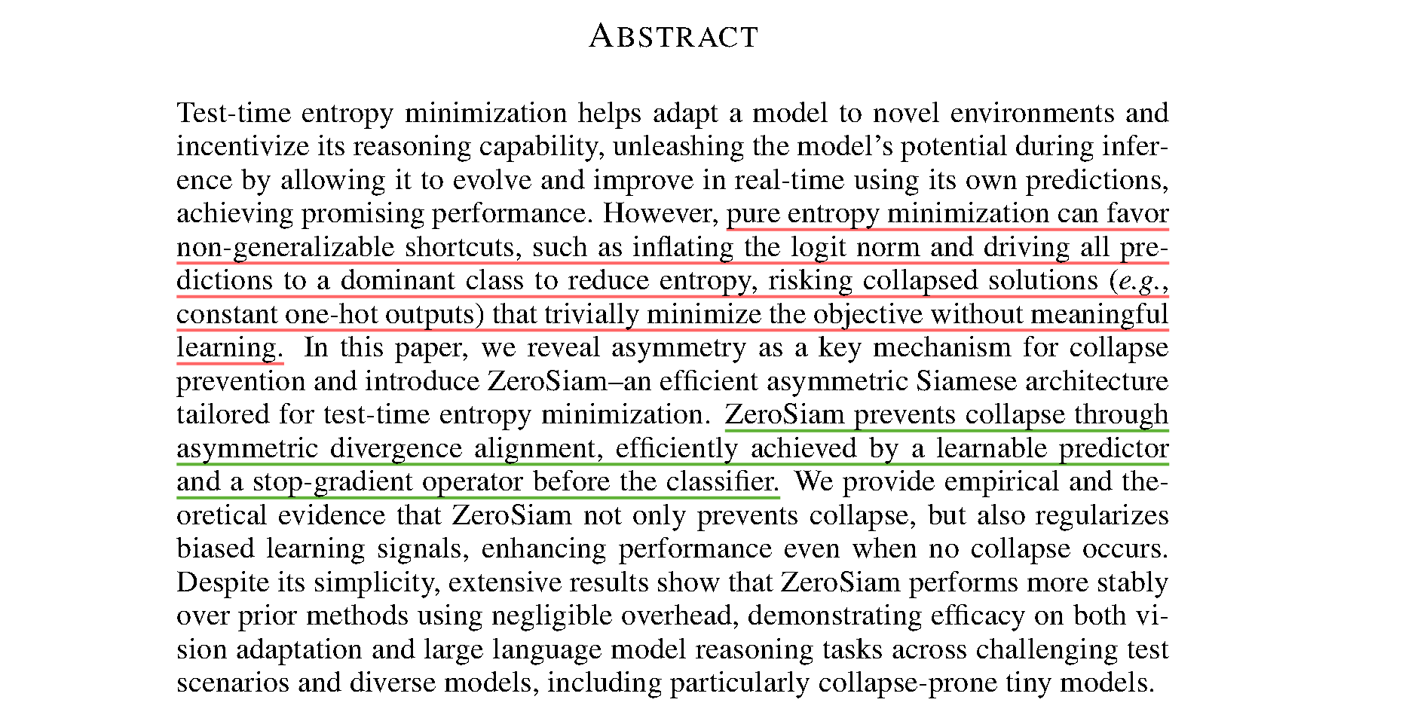
2
01Abstract

Slide 4
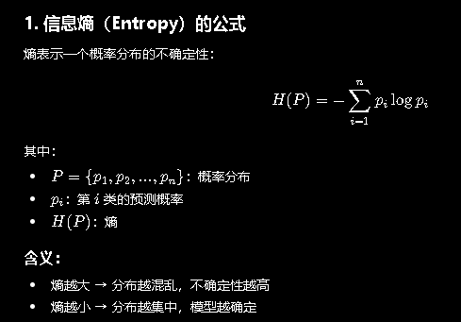
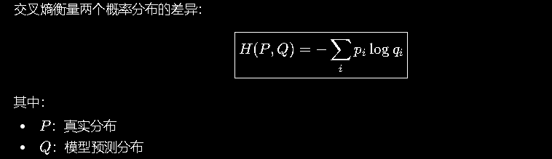
3
02 测试时学习为什么采用熵最小化

Slide 5
5
02 熵下降不等于任务正确
✅ 正确 one-hot
预测: [0, 0, 1, 0, 0]
真实标签: class 2
Entropy ≈ 0 Accuracy = 100%
❌ 错误 one-hot
预测: [0, 0, 1, 0, 0]
真实标签: class 0
Entropy ≈ 0 Accuracy = 0%
vs
核心问题：模型可以把一个错误答案变得极度自信，同样把熵降到接近零
● 熵目标只关心分布是否尖锐，不关心最大概率类别是否是真实标签
● 测试域越难、基础模型越弱，初始伪标签越不可靠，错误会被自训练持续放大
● 最极端的捷径：所有输入都输出同一个 one-hot 类别，目标值很低，但准确率崩溃
“collapse” → 预测失去输入区分能力，比只说“性能下降”更准确

Slide 6
6
02 崩塌由两类种可能
捷径 A
Logit L2 范数膨胀
置信度变高，但
决策方向未必更正确
捷径 B
Center Dominance 上升
不同输入的 logit
越来越指向同一主导类
最终结果
Constant One-hot
Collapse
输出与输入脱钩
论文证据
Figure 2(c)(d)
附录 E.10
纯熵最小化主要通过放大 logit 范数和把预测推向主导类别来制造虚假确定性
● 捷径 A：logit L2 norm 膨胀——置信度变高，但决策方向未必更正确
● 捷径 B：center dominance 上升——不同输入的 logit 越来越指向同一中心/主导类
● 二者长期累积后，输出与输入脱钩，形成 constant one-hot collapse
明确区分：‘过度自信’是个体预测问题，‘类别塌缩’是跨样本退化

Slide 7
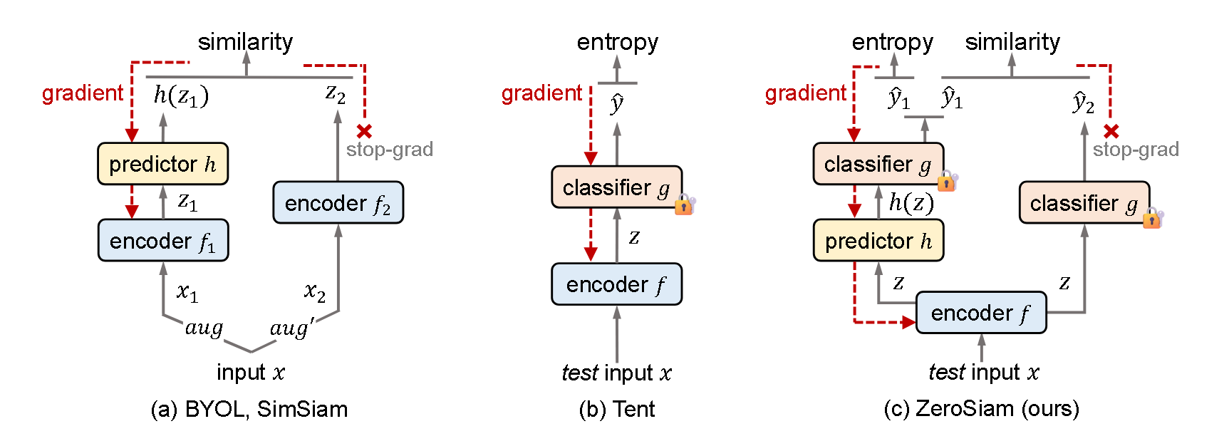
7
03 核心想法：用最小不对称改变熵优化的解空间

Slide 8
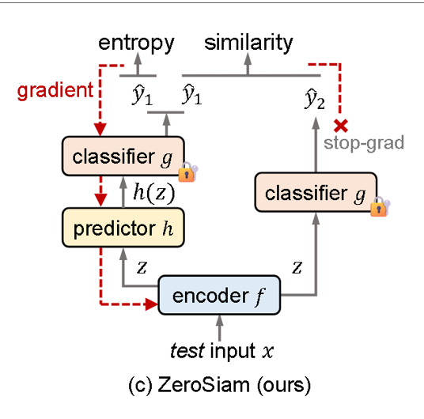
8
03 目标函数：低熵与不偏离稳定锚点
L = H(p_o) + α · D_KL(p_o ∥ sg[p_r]) , α = 1
● predictor 以 恒等映射初始化，保证开始时不破坏原模型；随后逐渐偏离并吸收偏置信号
● α=0 会退化为缺少对齐约束的情形（即 Tent）；α=1 是论文固定默认值
● 对称 KL 展开后等价于 online 与 target 之间的对称交叉熵，鼓励双方交换可靠信号

Slide 9
9
04 结论的不足
论文证据很强，但'通用'仍是有边界的
部署仍需解决超参数、状态漂移与任务适配
下一步：从'不崩塌'到'可控地长期学习'

Slide 10
9
04 创新的想法
对于predicter的α参数是否可以自动学习
难点：容易导致关闭正则化
或者对predicter增加控制器？
可否实现坍塌后的恢复？

Slide 11
Q & A
Thanks!
感谢各位老师和同学批评指正

